Slide 1
寓言四则

Slide 2
课堂·导入
有人说寓言是一个魔袋，袋子很小，却能够从里面取出很多东西来，甚至能取出比袋子大得多的东西；也有人说寓言是一个怪物，当它朝你走过来的时候，分明是一个故事，生动活泼；而当它转身要走开的时候，却突然变成了一个哲理，严肃认真；更有人说寓言是一座奇特的桥梁，通过它，可以从复杂走向简单，又可以从单纯走向丰富。在这座桥梁上来回走几遍，我们既看到了五光十色的生活现象，又发现了生活的内在意义。

Slide 3
体裁·介绍
寓言是文学作品的一种体裁，是带有讽喻或讽刺的故事。篇幅大都简短，主人公可以是人，可以是拟人化的生物或非生物，主题多是借此喻彼，借远喻近，
借古喻今，借小喻大，使深奥的道理从简单的故事中
体现出来，具有鲜明的哲理性和讽刺性。写法上常常
运用夸张和拟人等手法。
寓言早在我国春秋战国时代就已经盛行。诸子百家著作中都有不少寓言故事流传下来。外国寓言作品，著名的有古代希腊的《伊索寓言》，法国的《拉封丹寓言》和俄国的《克雷洛夫寓言》。

Slide 4
体裁·介绍
一、劝喻性
“寓”是“寄托”的意思。寓言，通常是把深刻的道理寓于简单的故事之中，借此喻彼，借小喻大，借古喻今，惯于运用拟人的手法，语言简洁锋利。
寓言的特点
二、讽谏性

Slide 5

课堂·导入
赫耳墨斯和雕像者

Slide 6
作者·简介
伊索，公元前6世纪的希腊寓言家。他原是萨摩斯岛雅德蒙家的奴隶，后来被德尔斐人杀害。他死后德尔斐流行瘟疫，德尔斐人出钱赔偿他的生命，这笔钱被老雅德蒙的同名孙子领去。传说雅德蒙给他自由以后，他经常出入吕底亚国王克洛伊索斯的宫廷。 13世纪发现的一部《伊索传》的抄本中，他被描绘得丑陋不堪，从这部传记产生了很多有关他的流行故事。公元前5世纪末，“伊索”这个名字已为希腊人所熟知，希腊寓言开始都归在他的名下。

Slide 7
作品·介绍
《伊索寓言》
《伊索寓言》大多是动物的故事，以动物寓人。伊索寓言形式短小精悍，比喻恰当，形象生动。

Slide 8
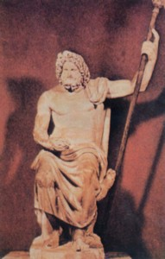
人物·介绍
宙斯是希腊神话中众神之王。希腊神话说他居住在奥林匹斯山，以雷电为武器，维持着天地间的秩序，公牛和鹰是他的标志。
他的兄弟波士顿和哈德斯分别掌管海洋和地狱；
宙斯还和许多女神生下了不少儿女，如火神赫费斯托、正义和艺术的保护者、太阳神阿波罗，月神和狩猎之神阿尔迪美斯，旅行和商业神赫耳墨斯，美神阿芙洛神，战神阿雷斯，智慧之神雅典娜。
宙斯

Slide 9
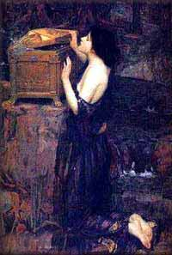
人物·介绍
赫拉是希腊神话中的天后，主神宙斯的妻子。罗马神话中称为朱诺，掌管婚姻和生育，是妇女的保护神。
赫拉

Slide 10
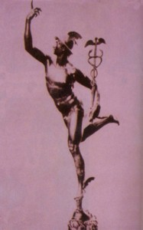
人物·介绍
赫耳墨斯，一译海尔梅斯，是希腊神话中众神的使者，亡灵的接引神。罗马神话中称为墨丘利，掌管商业、交通、牧畜、竞技、演说以及欺诈、盗窃。他行走如飞，多才多艺，传说首创字母、数字、天文学、体育运动，发明古代的竖琴，并把种植橄榄树的技术传给人类。
赫耳墨斯

Slide 11
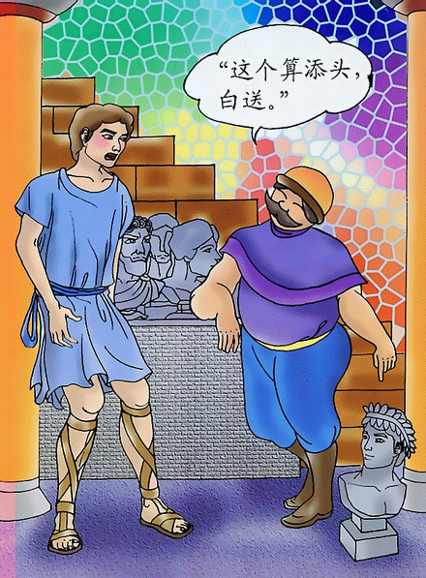
整体·感知
赫耳墨斯
想——问——笑问
想——问——？
盲目自高自大者
爱慕虚荣而不被重视

Slide 12
新课·讲解
1.赫耳墨斯为什么来到凡间？
因为想赫耳墨斯知道他在人间受到多大的尊重。
2.他为什么挑了宙斯和赫拉的雕像来问价，请说出他此刻的心理？
先问宙斯雕像的价格，大有跟最高的神一比高低的想法；知道价钱不高后，他十分满意。问赫拉雕像的价钱之后，他更觉得自己是商人的庇护神，人们对他会更尊重些。

Slide 13
新课·讲解
3.赫耳墨斯三次问话,神态、语气一样吗？为什么要“笑着问道”，这“笑”有什么含义？
一个简单的“笑”，传神地写出了赫耳墨斯微妙的内心世界：嘲笑宙斯雕像价格低，讥笑赫拉不如宙斯，暗想商人会把自己的身价抬得很高，这正是他虚荣心的具体表现。

Slide 14
课堂·导入
挑战
尊敬的狮子大王：
我想向您讨教武艺，请于明日上午九时到动物王国的森林广场，一决高下，不知肯否赏脸？
无名之辈：蚊子
猴年马月犬日

Slide 15
课堂·导入
蚊子和狮子

Slide 16
整体·感知
蚊子和狮子
蚊子飞到狮子面前，对他说：“我不怕你，你并不比我强。要说不是这样，你到底有什么力量呢？是用爪子抓，牙齿咬吗？女人同男人打架，也会这么干。我比你强得多。你要是愿意，我们来较量较量吧！”蚊子吹着喇叭，朝狮子脸上专咬鼻子周围没有毛的地方。狮子气得用爪把自己的脸都抓破了。蚊子战胜了狮子，又吹着喇叭，唱着凯歌飞走，却被蜘蛛网粘住了。蚊子将要被吃掉时，叹息说，自己同最强大的动物都较量过，不料被这小小的蜘蛛消灭了。
这故事适用于那些打败过大人物，却被小人物打败的人。

Slide 17
新课·讲解
问题一：弱小的蚊子为何能战胜强大的狮子？
以己之长，克敌之短
知己知彼，百战不殆
结论1：智者必胜
问题二：胜利的蚊子为何会败在小小的蜘蛛手上？
蚊子陶醉于胜利的骄傲之中，自以为无敌于天下，得意忘形，丧失了警惕。
结论2：骄兵必败

Slide 18
新课·讲解
问：蚊子两次“吹着喇叭”，有什么不同？
答：前者是进军的号角，充满了自信。后者是得胜后的欢庆，表现了骄傲。
问：蚊子在蛛网上叹息，是否明白了自己失败的原因？从文中哪个词可以看出来？
答：“不料”。 蚊子把失败归于不小心落入蛛网，说明它至死不悟。

Slide 19
问题·探究
问：作为百兽之王的狮子败给一个无名小卒，你打算怎样去安慰他？
失败是成功之母。
要正确面对失败。

Slide 20
1.准备小测《穿井得一人》；
2.学案之P69、P71；
3.抄写《穿井得一人》，按照注释翻译全文。
作业

Slide 21
课堂·导入
穿井得一人

Slide 22
作品·介绍
《吕氏春秋》概况
《吕氏春秋》是在秦国丞相吕不韦主持下，集合门客们编撰的一部黄老道家名著。全书共分十二卷，一百六十篇，二十余万字。《吕氏春秋》作为十二纪、八览、六论，注重博采众家学说，以道家黄老思想为主，兼收儒、墨、法、兵、农、纵横和阴阳各先秦诸子百家言论，所以《汉书·艺文志》等将其列入杂家。吕不韦自己认为其中包括了天地万物古往今来的事理，所以称之为《吕氏春秋》。

Slide 23
整体·感知
朗读课文
宋之丁氏家无井，而出溉汲，常一人居外。及其家穿井，告人曰：“吾穿井得一人。”
有闻而传之者曰：“丁氏穿井得一人。”国人道之，闻之于宋君。
宋君令人问之于丁氏。丁氏对曰：“得一人之使，非得一人于井中也。”求闻之若此，不若无闻也。

Slide 24
新课·讲解
宋之丁氏家无井，而出溉汲，常一人居外。
及其家穿井，告人曰：“吾穿井得一人。”
停留
翻译：宋国有一户姓丁的人家，家里没有水井，需要出 门
去打水浇田，经常要有一个人在外面（专门做这件事）。
等到家里挖了一口水井之后，他告诉别人说：“我家挖井
得到了一个人。”

Slide 25
新课·讲解
听到
有闻而传之者曰：“丁氏穿井得一人。”
国人道之，闻之于宋君。
使听见 ，使知道，使动用法。
谈论。
代词，这件事。
翻译：有人听说了这件事，并传播开来说：“丁家挖井挖到了
一个人。”国都里的人都在讲述这件事，使宋国的国君知道了
这件事。

Slide 26
新课·讲解
派，命令
向
应答，回答
宋君令人问之于丁氏。丁氏对曰：“得一人之
使，非得一人于井中也。”求闻之若此，不若
无闻也。
在
不如
翻译：宋国国君派人向姓丁家询问，丁家回答：“（家里打了
井，不必再派人到外面打水）得到了一个人的劳力，并非在
井中得到了一个人。”寻到的消息如此，还不如不知道。

Slide 27
问题·探究
质疑
1.丁家穿井后，告人曰：“吾穿井得一人。”是什么意思？
2.传话的人把这句话听成了什么意思？
3.这则寓言故事说明了一个什么道理？
意思是他家打井省了一个劳动力。
听成了姓丁的人家打井挖出了一个人。
告诉人们不可轻信传言并盲目传布，说话、念词不要产生歧义等。

Slide 28
问题·探究
现实生活中有没有类似的情况？如有，我们应该怎样去对待？
在现实生活中对待传闻都应采取调查研究的审慎态度、去伪存真的求实精神，不要轻信，不能盲从，不能以讹传讹。

Slide 29
课堂·导入
杞人忧天

Slide 30
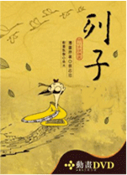
作品·介绍
《列子》，相传战国郑国人列御寇著。
《列子》的内容多为民间故事、寓言和神话传说。内有很多脍炙人口而又有教育意义的故事，如《儿童辩日》、《纪昌学射》、《愚公移山》 、《杞人忧天》等，都是很有价值的文学遗产。

Slide 31
整体·感知
bēng
杞国有人忧天地崩坠，身亡所寄，废寝食者。又有忧彼之所忧
者，因往晓之，曰：“天，积气耳，亡处亡气。若屈伸呼吸，终日
xiù
在天中行止，奈何忧崩坠乎?”其人曰：“天果积气，日月星宿，不
yé
当坠耶?”晓之者曰：“日月星宿，亦积气中之有光耀者，只使坠，
zhòng
亦不能有所中伤。”其人曰：“奈地坏何?”晓者曰：“地，积块耳，
sāi
chú
cǐ
充塞四虚，亡处亡块。若躇步跐蹈，终日在地上行止，奈何忧
shì
其坏?”其人舍然大喜，晓之者亦舍然大喜。

Slide 32
杞国有人忧天地崩坠，身亡所寄，废寝食者。
担忧天会会崩塌，地会陷落
自己无处容身
又有忧彼之所忧者，因往晓之，
开导他
翻译：杞国有个人担忧天会崩塌地会陷落，自己无处容身，以致于整天睡不好觉，吃不下饭。另外又有个人为这个杞国人的担心而担心，就去开导他，

Slide 33
曰：“天，积气耳，亡处亡气，若屈伸呼吸，
罢了
终日在天中行止，奈何忧崩坠乎?”
翻译：“天，不过是积聚的气体罢了，没有一个地方没有气的。你一举一动，一呼一吸，整天都在天空里活动，为何还担心天会塌下来呢？”

Slide 34
其人曰：“天果积气，日月星宿，不当坠耶?”
吗
晓之者曰：“日月星宿，亦积气中之有光耀
者，只使坠，亦不能有所中伤。”
翻译：那个人说：“天如果真的是积聚的气体，那日月星辰不就会掉下来吗？”开导他的人说：“日月星辰也是气积聚的东西中那些能发光的，即使掉下来，也不会有什么伤害。”

Slide 35
其人曰：“奈地坏何?”晓者曰：“地积块耳
地陷下去怎么办？
充塞四虚，亡处亡块。若躇步跐蹈，终日在地上行止，奈何忧其坏?”其人舍然大喜，晓之者亦舍然大喜。
翻译：那个人又说：“地陷下去怎么办？”开导他的人说：“地不过是堆积的土块罢了，填满了各方的虚空之处，没有一个地方是没有土块的。你踏步行走，整天都在地上活动，怎么还担心地会陷下去呢？”那个杞国人放心了，非常高兴；开导他的人也放心了，非常高兴。

Slide 36
新课·讲解
杞国有人忧天地崩坠，身亡所寄，废寝食者。又有忧彼之所忧
担忧天会会崩塌，地会陷落
自己无处容身
者，因往晓之，曰：“天，积气耳，亡处亡气，若屈伸呼吸，终日
开导他
罢了
在天中行止，奈何忧崩坠乎?”其人曰：“天果积气，日月星宿，不当
为什么
坠耶?”晓之者曰：“日月星宿，亦积气中之有光耀者，只使坠，
吗
即使坠落
亦不能有所中伤。”其人曰：“奈地坏何?”晓者曰：“地积块耳
伤害
地陷下去怎么办
充塞四虚，亡处亡块。若躇步跐蹈，终日在地上行止，奈何忧其
四方
踩踏
坏?”其人舍然大喜，晓之者亦舍然大喜。

Slide 37
课堂·小结
寓 意
杞人忧天
成语：
比喻没有根据或不必要的担忧
道理：我们不应该为没有根据或不必要的担忧而忧虑，应该实事求是地看待事物。

